Slide 1
Capacitación 2020

Slide 2
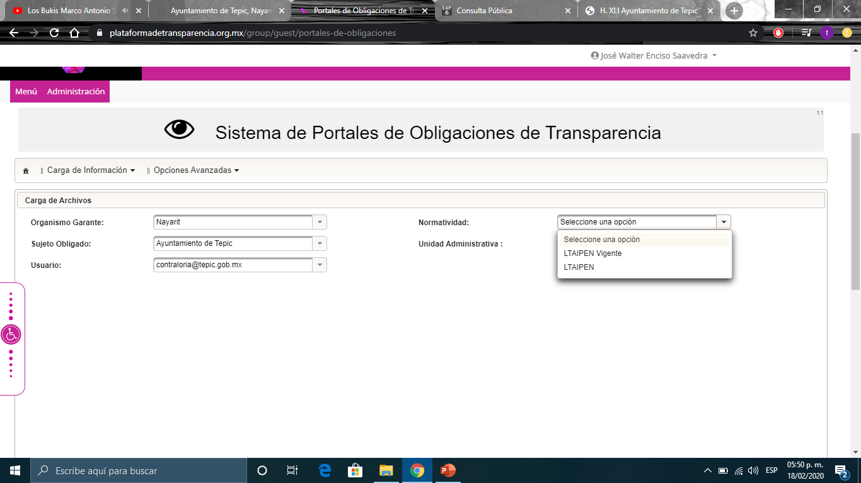
Archivos para el 2017 hacia atrás
Esta normatividad solo es de conservación,
ya no se usara

Slide 3
Archivos del 2018 en adelante
Normatividad que seleccionaremos para cargar nuestros archivos

Slide 4
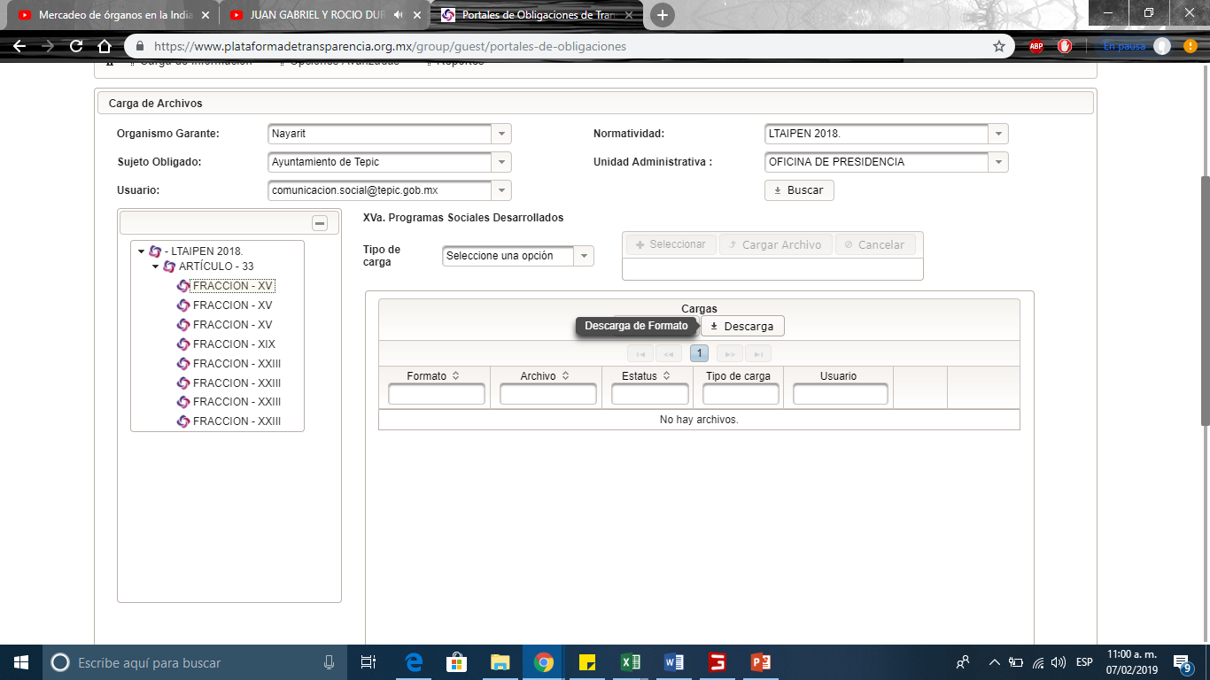
Descarga de formato en limpio
Esta opción es para descargar un archivo de Excel en blanco

Slide 5

Ejemplos del llenado de Excel para algunos casos en especifico

Slide 6

No dejar campos obligatorios en blanco
Ejercicio
Fecha de inicio del periodo
Fecha de termino del periodo
Área(s) responsable(s) que genera(n), posee(n), publica(n) y actualizan la información
Fecha de actualización
Fecha de validación
Si dejan mas campos en blanco hacer una justificación del por que no se lleno ese campo

Slide 7


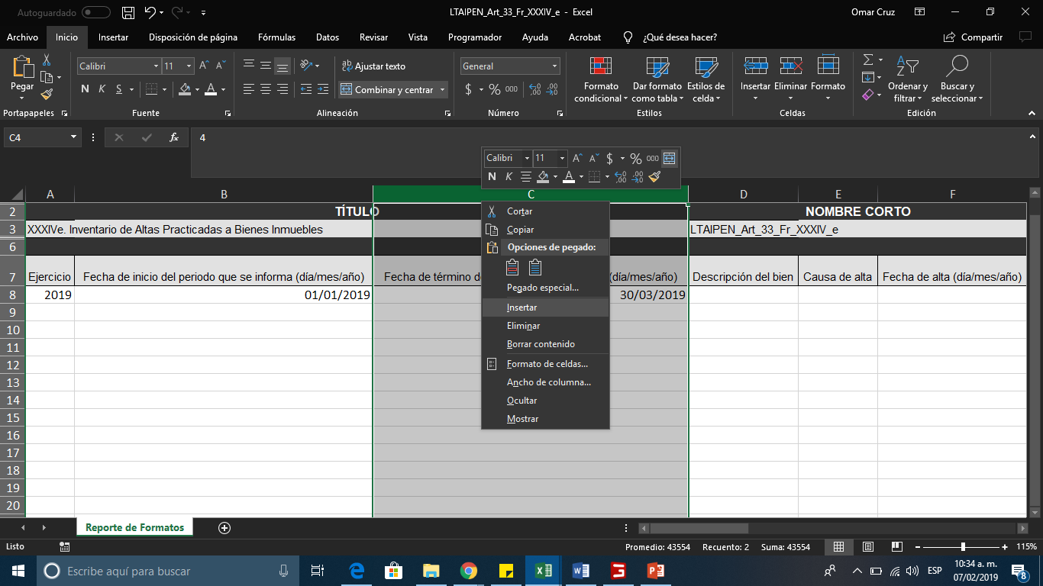
NO Eliminar ni agregar columnas

Slide 8
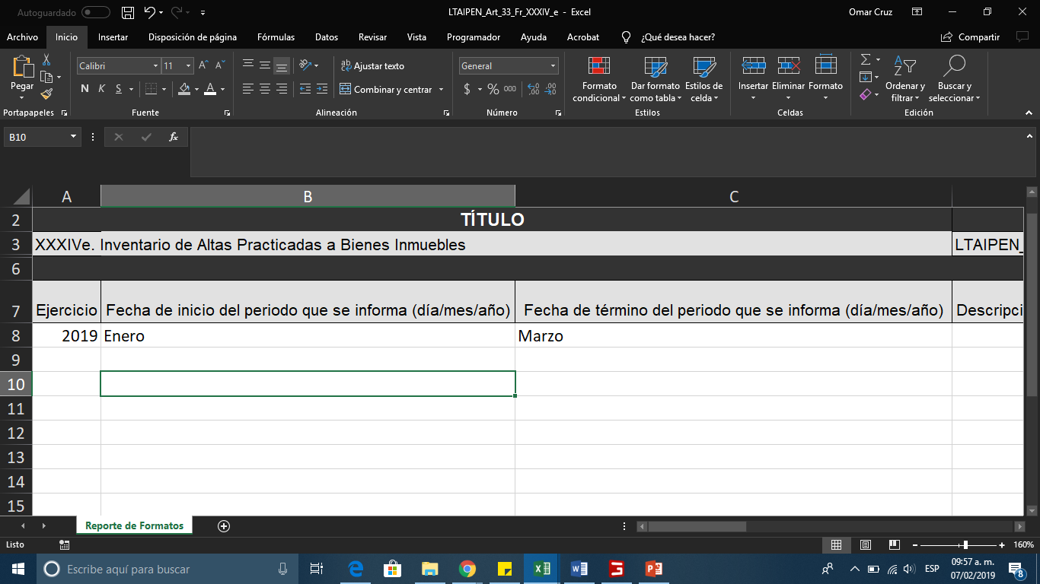
Modos Incorrectos de llenar las fechas de los periodos
Es incorrecto poner solo el mes en los campos del periodo que se informa
2019
01-01-2019
31-03-2019

Slide 9
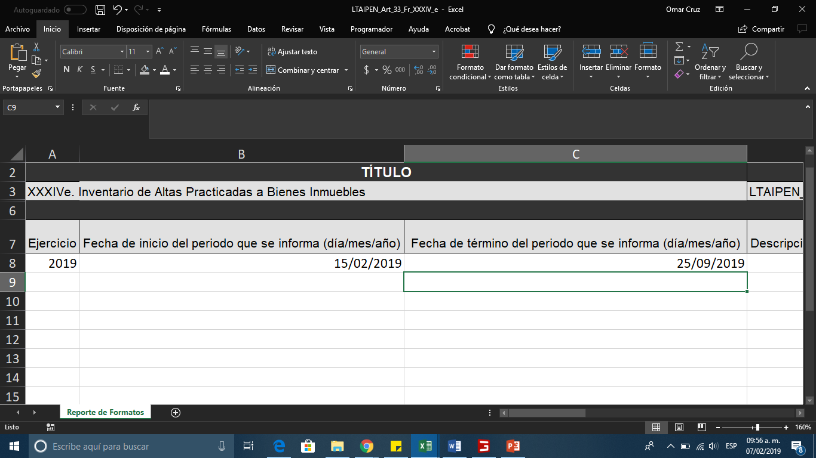
Modos Incorrectos de llenar las fechas de los periodos
Por otra parte también es incorrecto poner el periodo de lo que se solicite. Ejemplo vigencias de un tramite o servicio
Aun que sea un modo correcto estructuralmente hablando, es incorrecto por que es una fecha que no esta dentro de los periodos que deben de ir

Slide 10
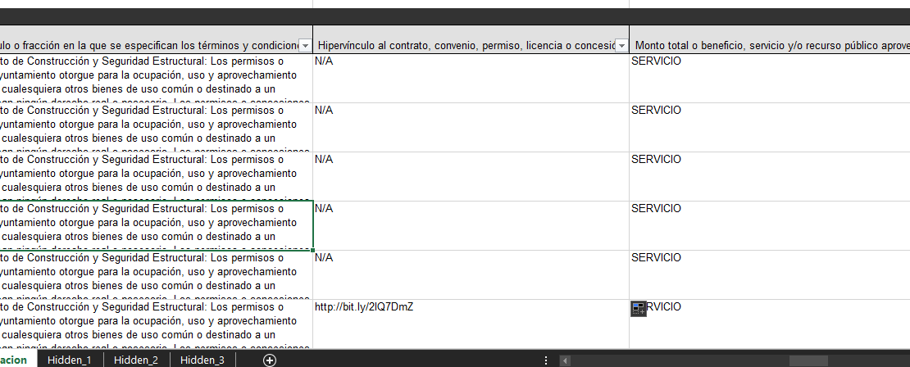
X
Es Incorrecto llenar espacios que si no hay información se tienen que quedar en blanco

Slide 11
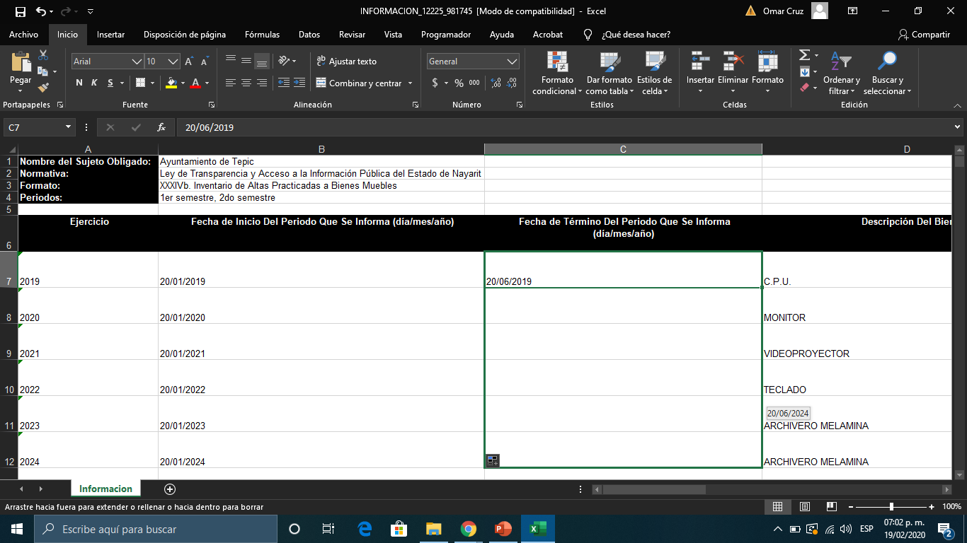
No se debe arrastrar caracteres de fecha o de valor numérico ya que provocara que el dato sea ascendente

Slide 12
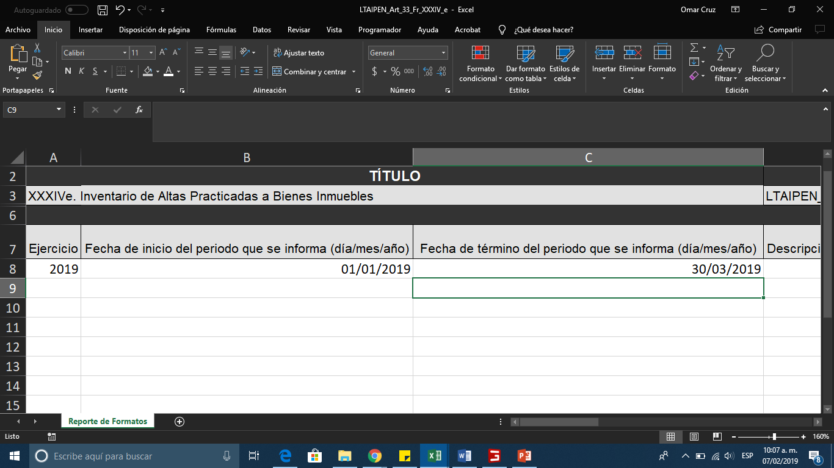
Modo correcto del llenado para el campo de fechas de los periodos
Se pone la fecha del periodo que se informa (trimestral, semestral o anual) según sea el caso.
01/04/2019
30/06/2019
Ojo con el segundo trimestre no hay 31 de junio.

Slide 13
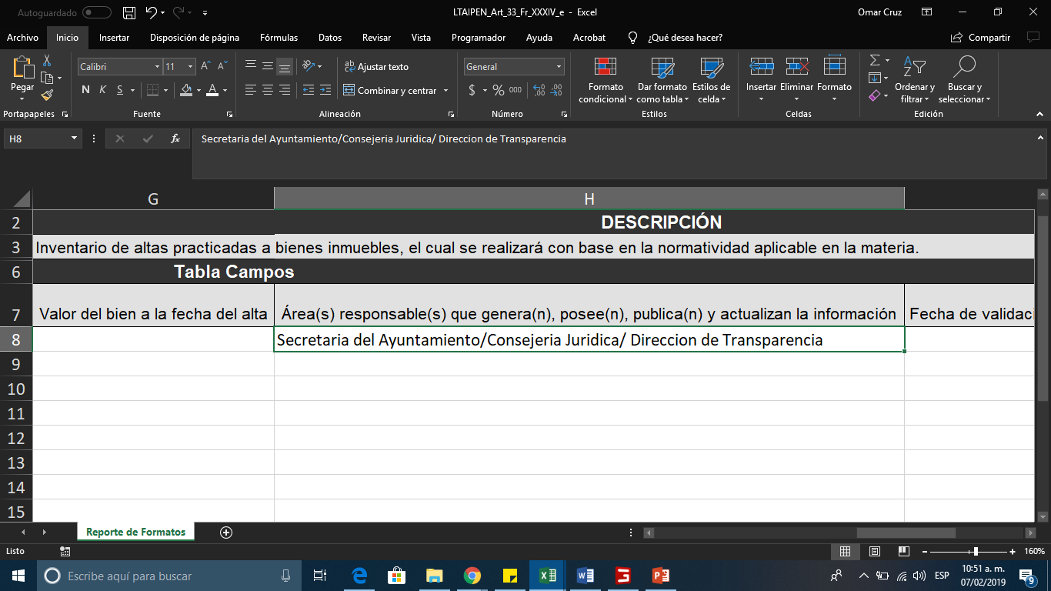
Manera correcta de llenar el campo de:
“Área(s) responsable(s) que genera(n), posee(n), publica(n) y actualizan la información”

Slide 14
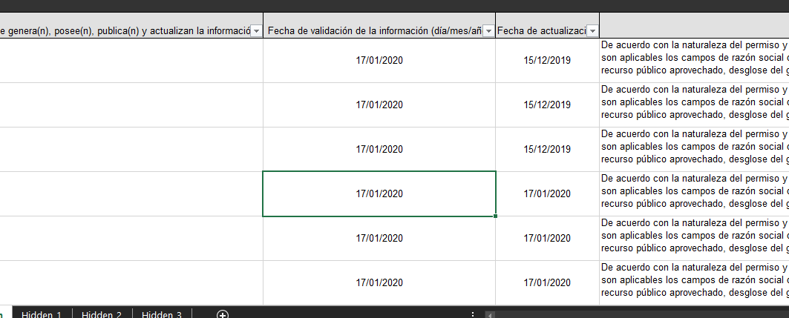
Manera correcta de llenar el campo de:
“Fecha de actualizacion y validacion”

Slide 15
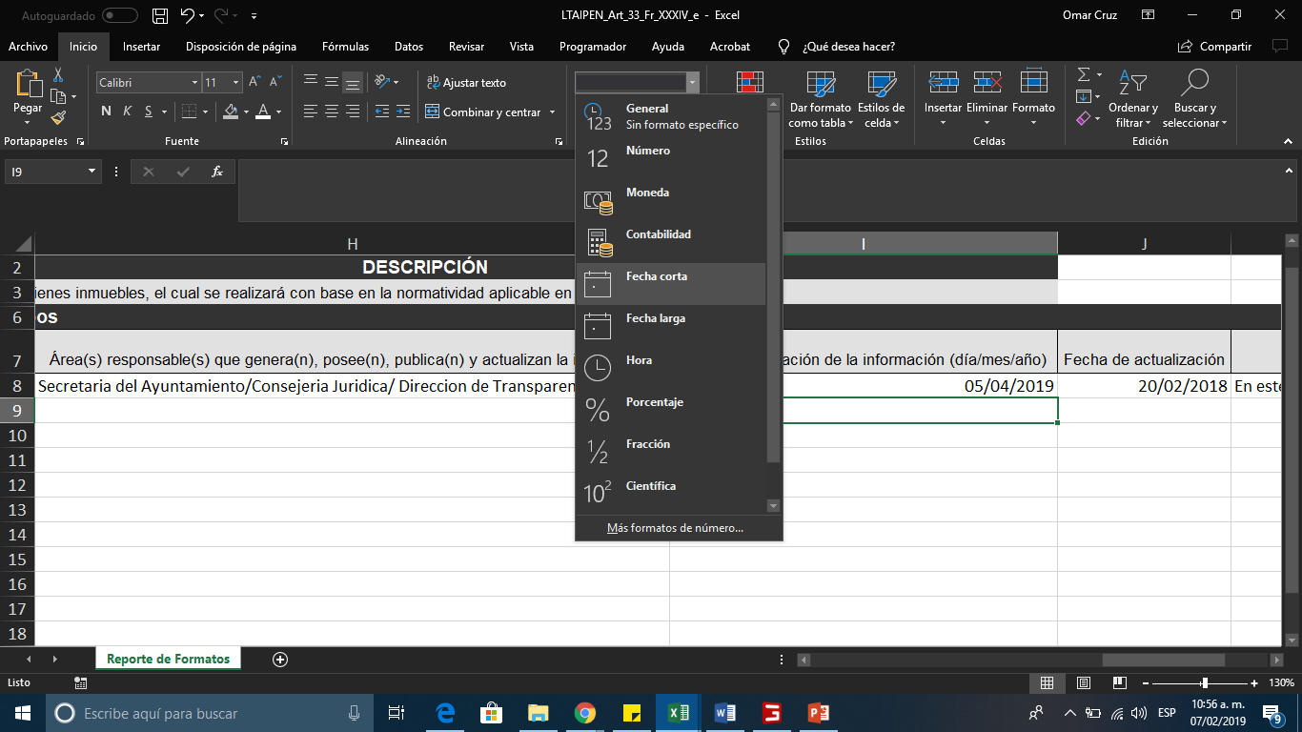
Campo fecha de actualización y validación

Slide 16
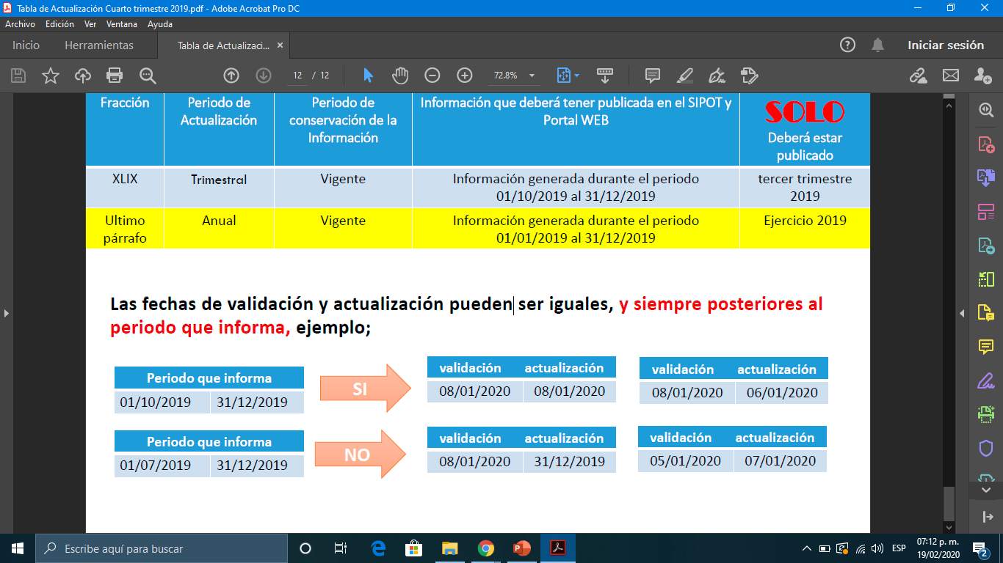
Forma correcta de poner las fechas del periodo con la validación y actualización

Slide 17
Identificación de Errores al cargar formatos

Slide 18
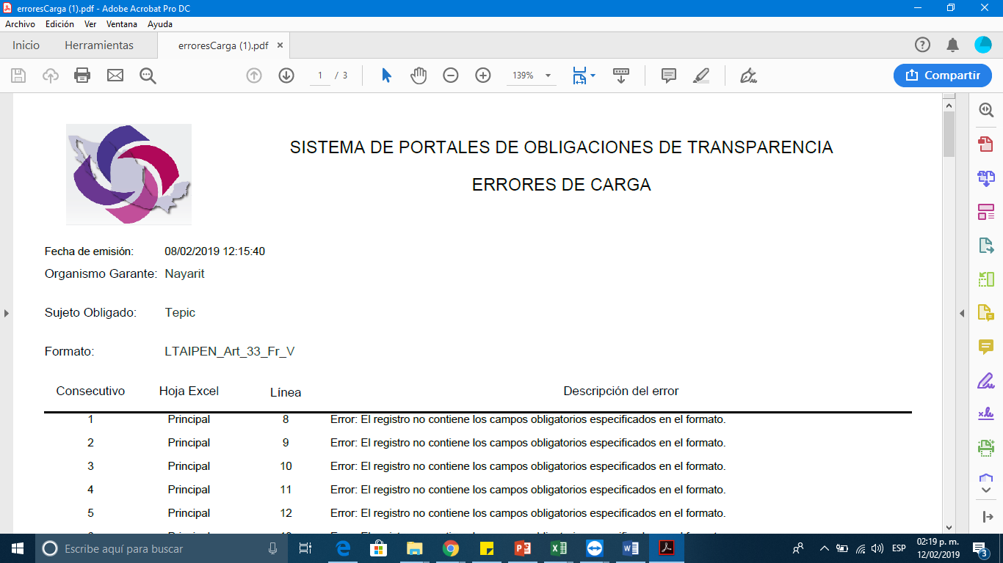
Identificación de algunos errores

Slide 19
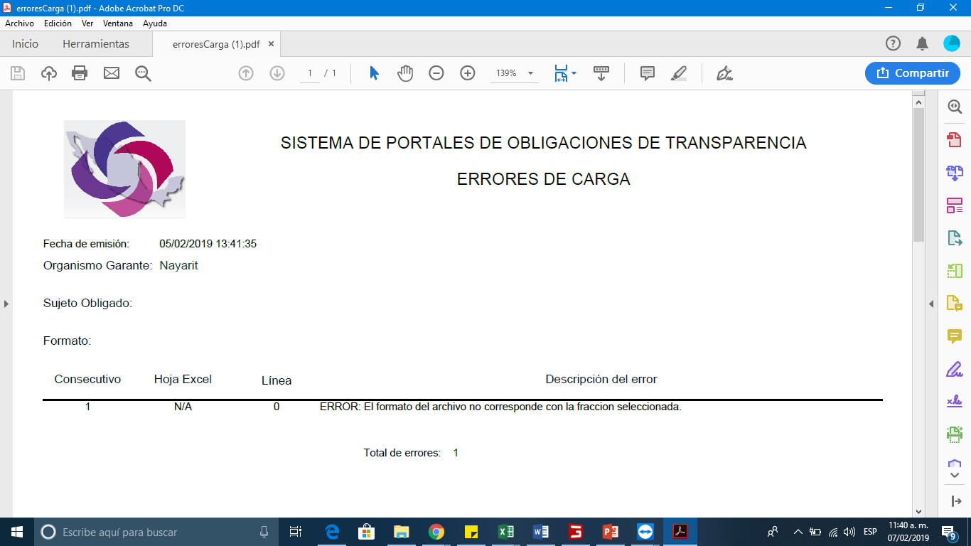
Identificación de algunos errores

Slide 20

Identificación de algunos errores

Slide 21
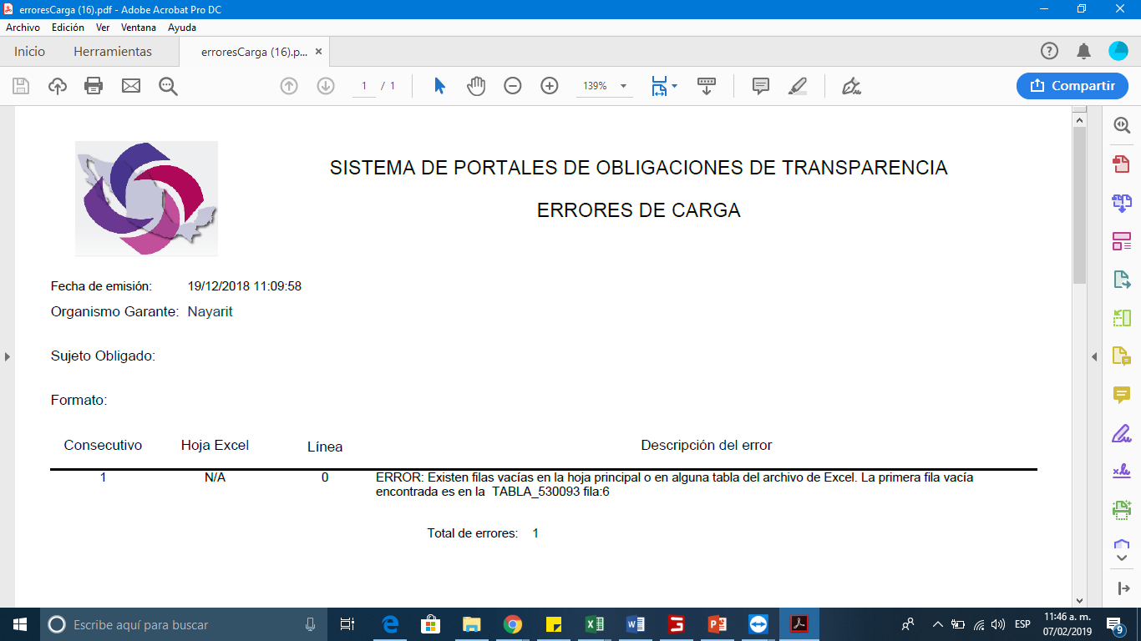
Identificación de algunos errores

Slide 22
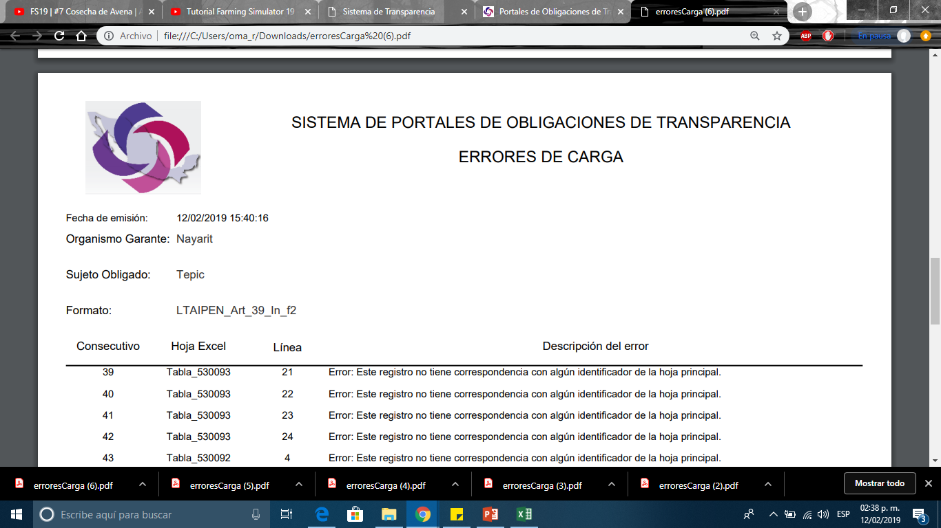
Identificación de algunos errores

Slide 23
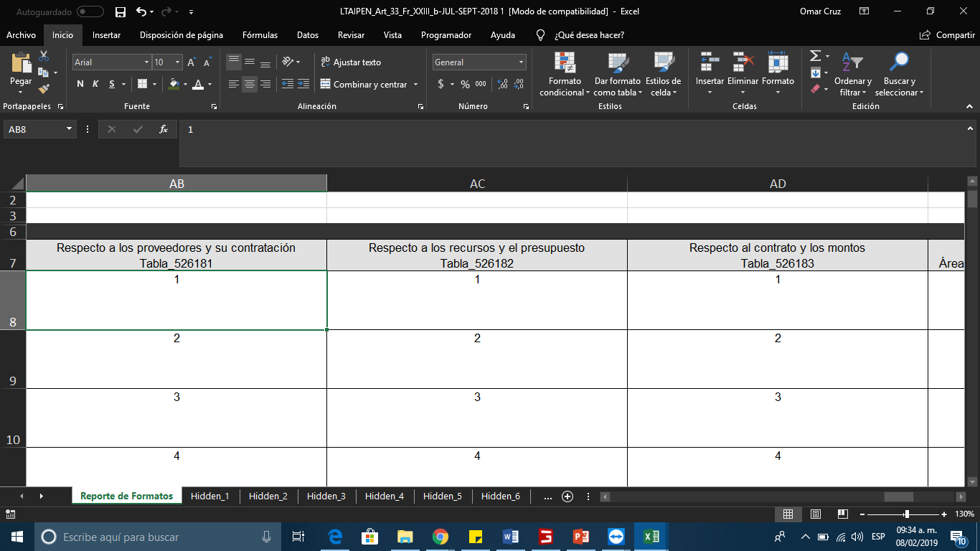
Campo tabla relacionar 1 a 1
Hoja Principal
Ponemos 1 en la hoja principal o el numero que gusten, tomando el ejemplo de la imagen el 1

Slide 24
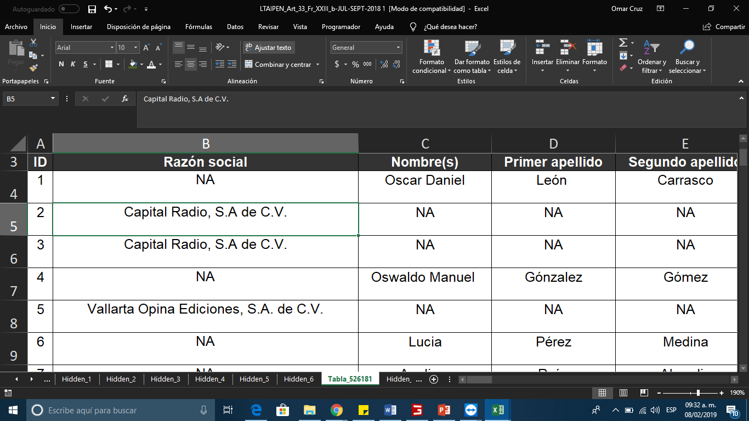
Campo tabla relacionar 1 a 1
Tabla
En la hoja tipo tabla se lo asignamos al registro que este relacionado con el de la ahoja principal en este ejemplo el 1

Slide 25
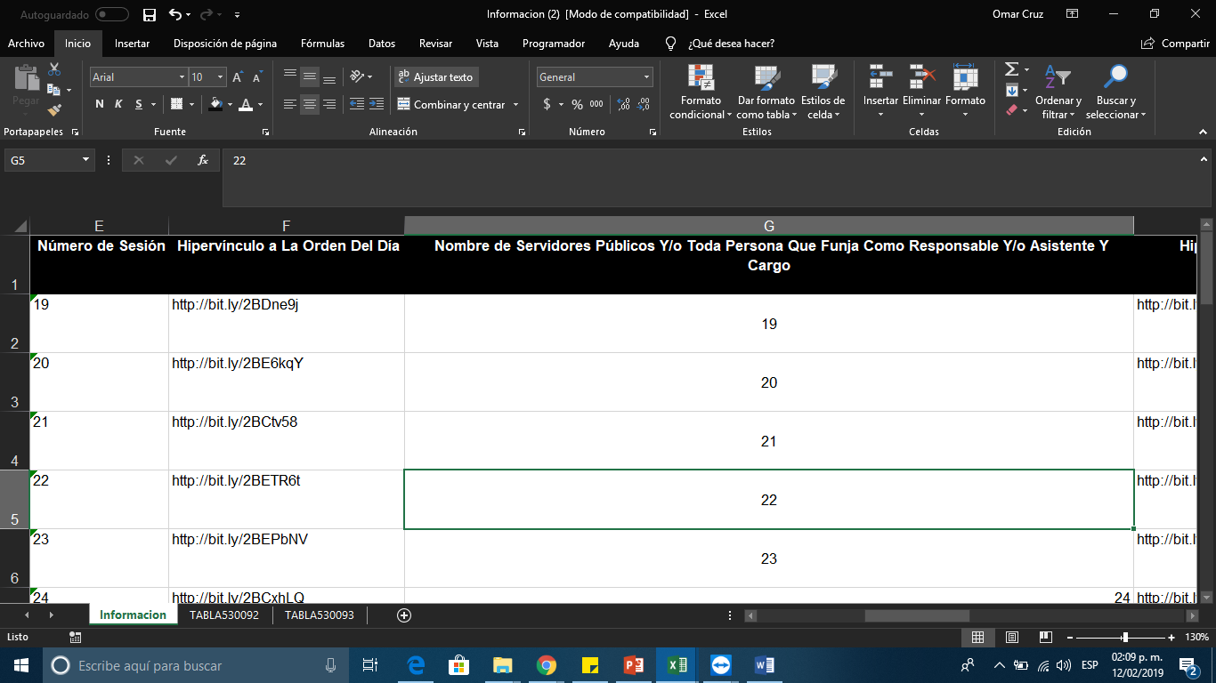
Campo tabla relacionar 1 a Varios
Hoja Principal
Ponemos 19 en la hoja principal o el numero que gusten, tomando el ejemplo de la imagen

Slide 26
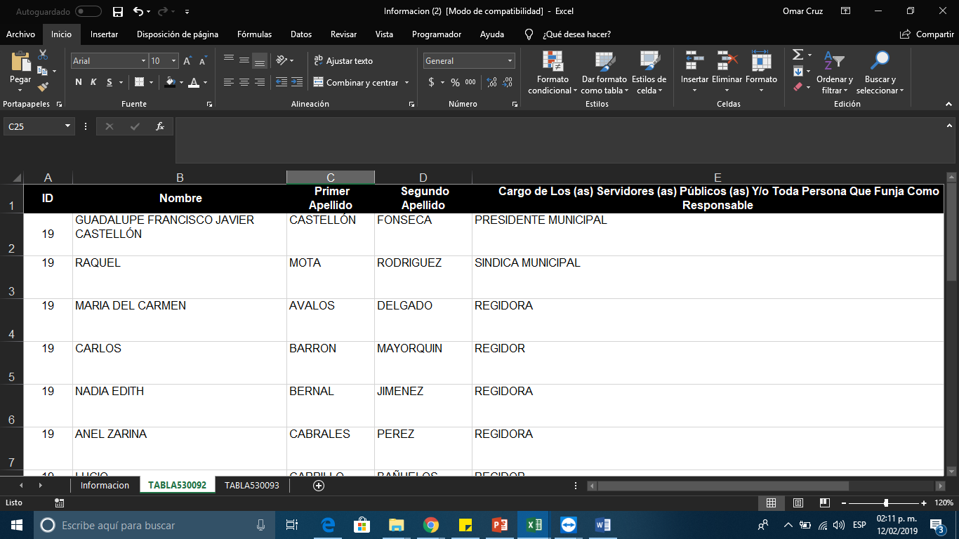
Campo tabla relacionar 1 a Varios
Tabla
En la hoja tipo tabla, le asignamos los registros que están relacionados con el que pusimos en la hoja principal que fue el 19

Slide 27
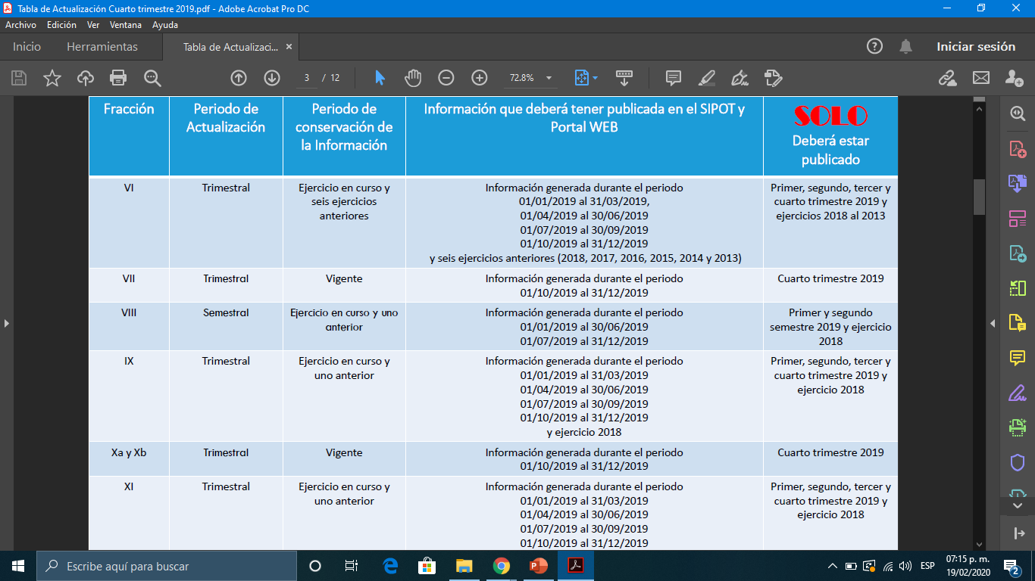
Revisar la conservación de la informacion

Slide 28

Creación de Url´s (hipervínculos)

Slide 29
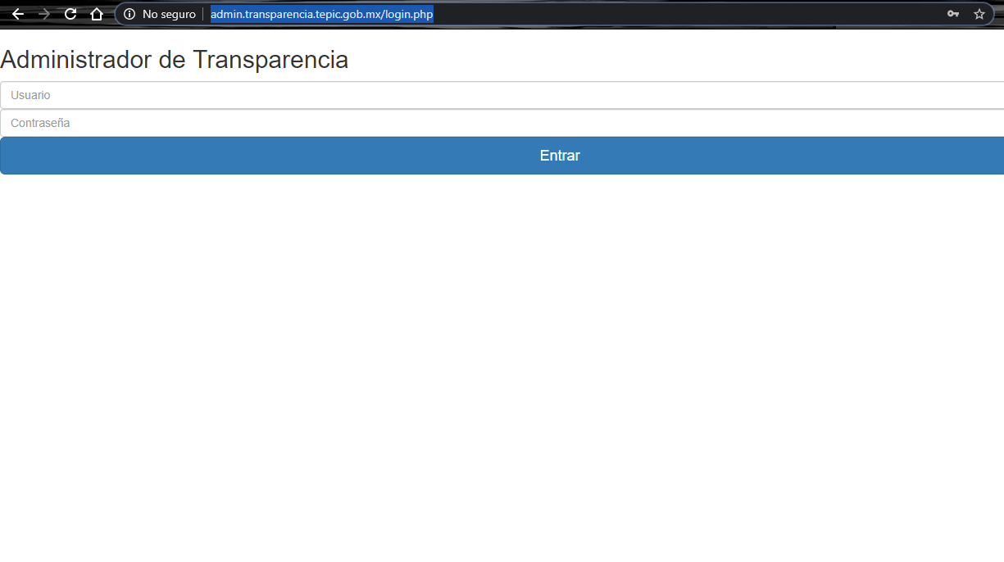
http://admin.transparencia.tepic.gob.mx/login.php

Slide 30
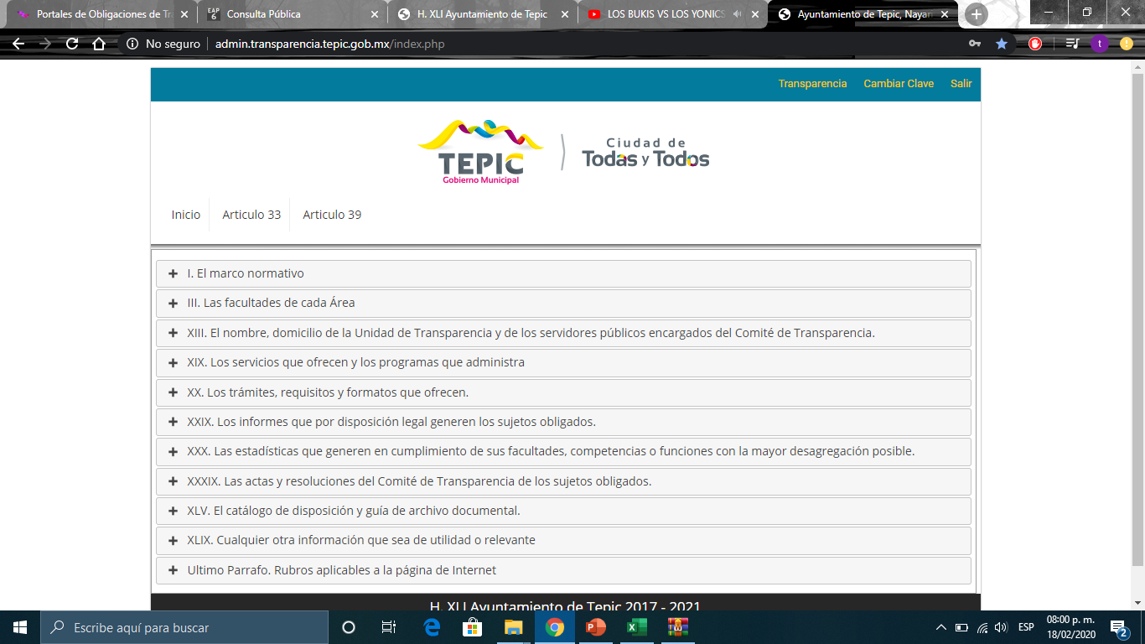
Aparecerán los numerales dependiendo cuales sean los que tengas asignados en la plataforma nacional

Slide 31
En este menú esta la opción para cambiar la clave del usuario
Cambiar la clave una vez ingresen.

Slide 32
Seleccionaremos el articulo dependiendo cual sea el que ocupamos
Seleccionaran si es del artículo 33 o 39, dependerá de cual vayan a trabajar en ese momento

Slide 33
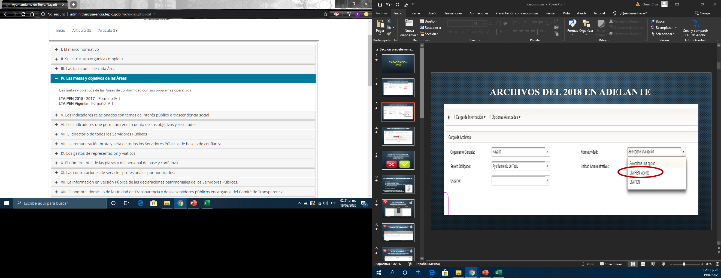
Una vez seleccionado el numeral se tiene que seleccionar la normatividad (en algunos cosas será la 2015-2017)
Una vez seleccionado el numeral con el que trabajaremos es necesario dar clic sobre le palabra “Formato”

Slide 34
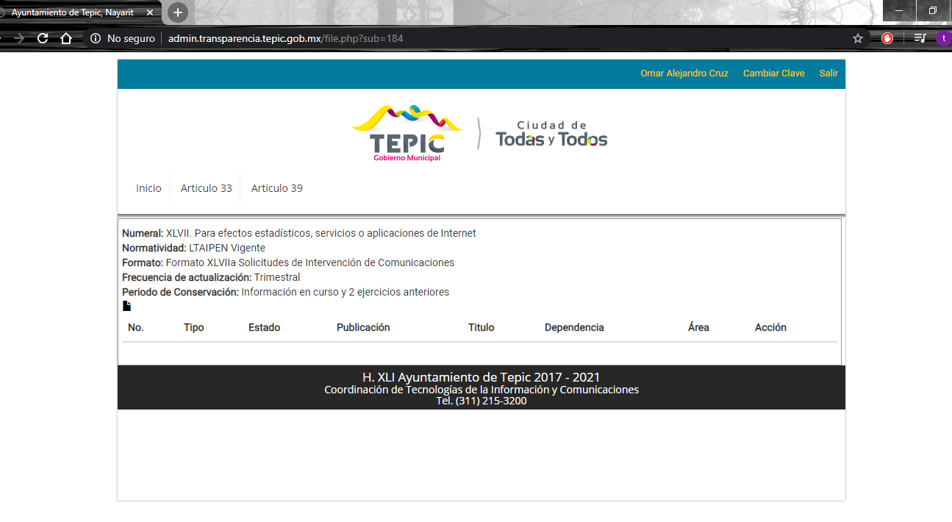
Datos para revisar que estamos en el lugar seguro

Slide 35
Hacemos clic en el dibujito de la hoja

Slide 36
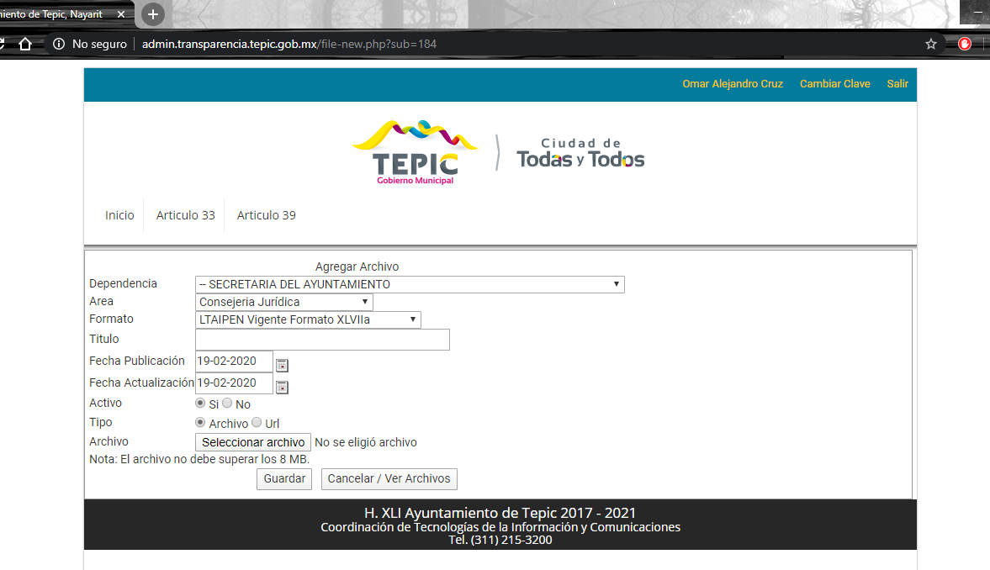
Insertar cada uno de los datos que se solicitan

Slide 37
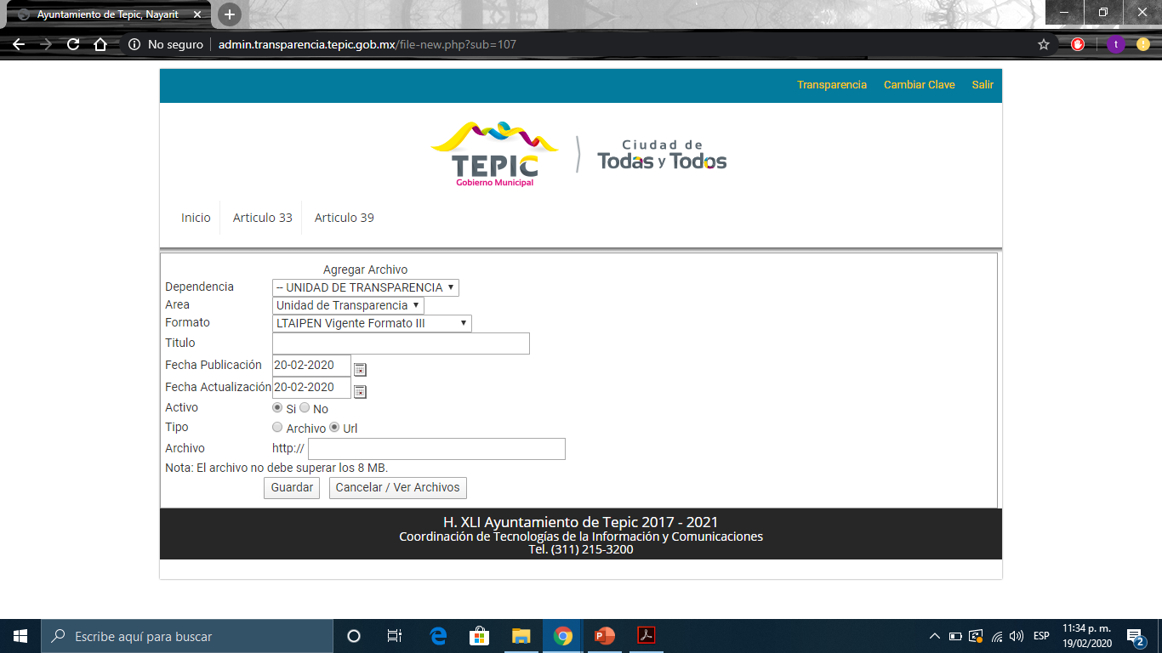
En el titulo puede llevar acento, comas, etc; en el caso del archivo que seleccionemos, el nombre no puede llevar acentos, comas etc.
Insertar cada uno de los datos que se solicitan

Slide 38
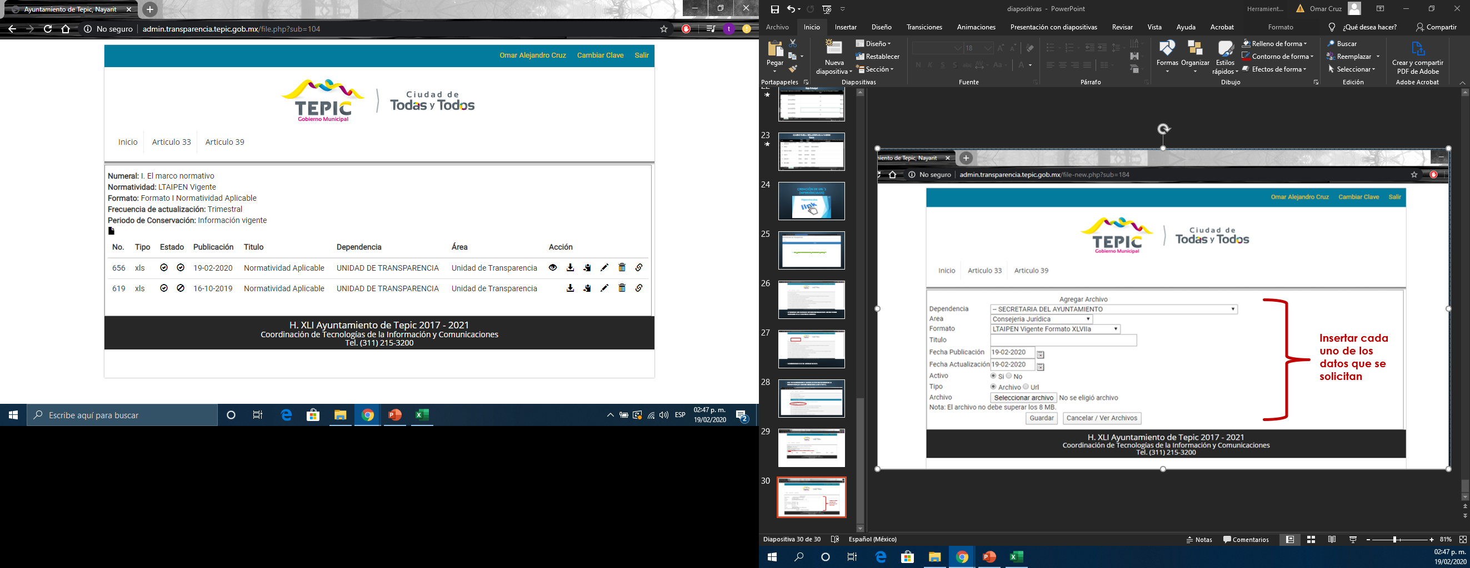
Esta pantalla será la que nos muestra una vez que hacemos los registros. Así mismo los registros se irán ordenando hacia bajo por la fecha

Slide 39
Link corto/descarga
Eliminar
Editar
Link largo
Copiar el URL

Slide 40
Dar clic en Inicio para irte a la pantalla principal

Slide 41

POR SU ATENCION Y ASISTENCIA

